Slide 1
英語論文発表
(5/27)
瓜田 俊貴

Slide 2
論文情報
Random forests-based extreme learning machine ensemble for multi-regime time series prediction
Lin Lin, Fang Wang, Xiaolong Xie, Shisheng Zhong
Expert Systems with Applications 2017, vol. 83, pp. 164-176

Slide 3
概要
時系列データの予測においては，
1.高い精度，安定した予測，効率的な予測
2.複数のレジームが存在するデータへの対応
が求められている．
弱識別器にExtreme Learning Machine (ELM)，集約手法にRandom Forest (RF)を
使用したアンサンブル識別器を作成する．
各レジームに対応した識別器を作成して，各
識別器を集約し，予測値を出力する．

Slide 4
Extreme Learning Machine (ELM)
ELMとは･･･
隠れ層が1層のニューラルネットワーク
入力層→中間層への重みはランダムな値で固定
中間層→出力層への重みを最適化
行列演算のみで最適化できるため高速

Slide 5
Extreme Learning Machine (ELM)
ELMとは･･･
Hidden
Inputs
Outputs
固定
最適化
・・・
・・・
・・・

Slide 6
提案手法
RF-based ELM ensemble
弱識別器として，M個の異なるブートストラップ
サンプルで学習したELMのモデルを使用する．
dataset
Bootstrap sampling
ELM
1
ELM
2
ELM
M
・・・

Slide 7
提案手法
RF-based ELM ensemble
弱識別器として，M個の異なるブートストラップ
サンプルで学習したELMのモデルを使用する．
学習したM個のモデルをRFで集約する．
dataset
Learned
ELM 1
Learned
ELM 2
Learned
ELM M
・・・
RF
Output

Slide 8
提案手法
RF-based ELM ensemble
弱識別器として，M個の異なるブートストラップ
サンプルで学習したELMのモデルを使用する．
学習したM個のモデルをRFで集約する．
Overfittingの抑制のため，L2ノルムを使用してELMの重みを制限する．

Slide 9
提案手法
Multi-regime Approach
今回使用する時系列データは，各時点において
さまざまなレジームで観測されている．
・・・
t - 2
regime 1
t - 1
regime 3
t
regime 2
t + 1
regime 4
・・・

Slide 10
提案手法
Multi-regime Approach
今回使用する時系列データは，各時点において
さまざまなレジームで観測されている．
提案手法では，各レジームに対応する識別器を
作成し，それらを集約して出力を求める．
dataset (regime 1)
dataset (regime 2)
・・・
ELM 1
・・・
ELM M
ELM 1
・・・
ELM M
RF
RF

Slide 11

提案手法
Multi-regime Approach
各レジームに対する識別器の集約方法
1．frequency-based solution
  各レジームに対する識別器の出力を，学習データ内における各レジームの割合で重みづけして出力
o_{j}: j番目の予測値
  $$o_{j}=\sum_{t=1}^{T}{p_{t}∙M_{t}(x)}$$
  $$p_{t}=\frac{N_{t}}{N}, (t=1, 2, ⋯,T)$$
x:入力値
T:レジーム数
M_{t}(･):レジームtに
対応するモデル
N:学習データ数
N_{t}:学習データ内における
レジームtのデータ数

Slide 12
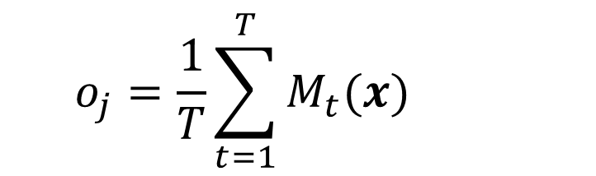
提案手法
Multi-regime Approach
各レジームに対する識別器の集約方法
2．equiprobability solution
  各レジームに対する識別器の出力の平均を出力
o_{j}: j番目の予測値
  $$o_{j}=\frac{1}{T}\sum_{t=1}^{T}{M_{t}(x)}$$
x:入力値
T:レジーム数
M_{t}(･):レジームtに
対応するモデル
N_{t}:学習データ内における
レジームtのデータ数

Slide 13
数値実験
以下の4種類の時系列データで性能調査
NN3 time series
  2007年のコンペティションに使われたビジネス系のデータ
FD001，FD002
  ターボファンエンジンの劣化に関するシミュレーションデータ
EGT time series
  ターボファンエンジンの劣化に関する実測データ

Slide 14
数値実験
共通実験設定
回帰問題の時系列データを使用する．
求めたい予測値から前の4つ分のデータを利用し予測を行う．
元データ
(x₁, x₂, x₃, x₄, x₅, x₆, x₇, x₈)
学習用データ
(Inputs; Output)
(x₁, x₂, x₃, x₄; x₅)
(x₃, x₄, x₅, x₆; x₇)
(x₂, x₃, x₄, x₅; x₆)
(x₄, x₅, x₆, x₇; x₈)

Slide 15

数値実験
共通実験設定
回帰問題の時系列データを使用する．
求めたい予測値から前の4つ分のデータを利用し予測を行う．
average relative error (ARE) とroot mean squared error (RMSE) ，実行時間でモデルを評価する.
$$ARE=\frac{1}{N}\sum_{i=1}^{N}{\frac{\left|x_{i}−o_{i}\right|}{\left|x_{i}\right|}}$$
x_{i} : i番目のデータの実測値
o_{i} : i番目のデータの予測値

Slide 16

数値実験
共通実験設定
回帰問題の時系列データを使用する．
求めたい予測値から前の4つ分のデータを利用し予測を行う．
average relative error (ARE) とroot mean squared error (RMSE) ，実行時間でモデルを評価する.
$$RMSE=\sqrt{\frac{1}{N}\sum_{i=1}^{N}{{\left({x_{i}−o}_{i}\right)}^{2}}}$$
x_{i} : i番目のデータの実測値
o_{i} : i番目のデータの予測値

Slide 17
数値実験
NN3 time series
NN3 time series
111属性，69個の時系列データ
1つのレジームで構成されているデータ
2つ目の属性の値(NN3_002)のみを使用
冒頭40個を学習データ，残り29個をテストデータに使用
＝学習データ36個，テストデータ25個

Slide 18
数値実験
NN3 time series
一般的なモデルとの比較 (非アンサンブル)
3層ニューラルネットワーク (BPNN)
SVM回帰 (SVR)
ELM
弱識別器の違い・集約手法の違いによる比較
弱識別器の違い
BPNN-RF
SVR-RF
ELM-RF (提案手法)
集約手法の違い
BPNN-Avg
SVR-Avg
ELM-Avg

Slide 19
数値実験
NN3 time series
実験パラメータ設定 (後の実験でも共通)
BPNN，ELMの隠れ層の数：20
BPNNの活性化関数：tanh
ELMの活性化関数：sigmoid
SVRのカーネル関数：RBFカーネル
アンサンブルのモデル数：20
実験回数：10回

Slide 20
実験結果
NN3 time series
 | ARE | RMSE | Variance(ARE) | Variance(RMSE) | Time
BPNN | 0.1045 | 591.8325 | 0.0024 | 4.8382e+4 | 3.8337
SVR | 0.0586 | 403.3076 | 0 | 3.5902e-27 | 0.0135
ELM | 0.0561 | 387.1779 | 7.9992e-6 | 349.6872 | 0.0552
ELM-RF | 0.0508 | 360.1643 | 6.0819e-6 | 243.0934 | 3.7709
ELM-Avg | 0.0536 | 371.6102 | 1.4575e-6 | 13.1364 | 1.4250
BPNN-RF | 0.0559 | 355.0662 | 3.3827e-5 | 322.0198 | 111.1591
BPNN-Avg | 0.0577 | 361.7542 | 1.8153e-5 | 673.3405 | 111.9993
SVR-RF | 0.0767 | 418.0443 | 4.2784e-6 | 58.8873 | 2.3498
SVR-Avg | 0.0586 | 403.3076 | 0 | 3.5902e-27 | 0.5157

Slide 21
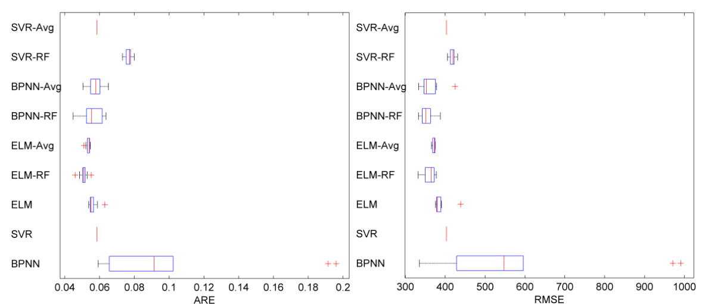
実験結果
NN3 time series
The boxplots of ARE and RMSE of
different models on NN3 time series

Slide 22
数値実験
FD001
FD001
100個のエンジンにそれぞれついている21個のセンサの192個の時系列データ?
1つのレジームで構成されているデータ
1つ目のエンジンの3つ目のセンサの値のみを使用
冒頭40個を学習データ，残り152個をテストデータに使用
＝学習データ36個，テストデータ148個

Slide 23
数値実験
FD001
一般的なモデルとの比較
BPNN
SVR
ELM
弱識別器の違い・集約手法の違いによる比較
弱識別器の違い
BPNN-RF
SVR-RF
ELM-RF
集約手法の違い
BPNN-Avg
SVR-Avg
ELM-Avg

Slide 24
実験結果
FD001
 | ARE | RMSE | Variance(ARE) | Variance(RMSE) | Time
BPNN | 0.0044 | 8.6021 | 5.1072e-7 | 1.6978 | 2.6195
SVR | 0.0036 | 7.1735 | 2.0898e-37 | 3.5060e-30 | 0.0234
ELM | 0.0042 | 8.6476 | 7.6424e-8 | 1.3388 | 0.0606
ELM-RF | 0.0034 | 6.8946 | 4.2729e-10 | 0.0026 | 3.0507
ELM-Avg | 0.0041 | 8.2967 | 2.9121e-9 | 0.0099 | 1.9844
BPNN-RF | 0.0036 | 7.3343 | 3.7983e-8 | 0.1795 | 144.3733
BPNN-Avg | 0.0035 | 7.2095 | 2.2122e-8 | 0.0823 | 157.4082
SVR-RF | 0.0036 | 7.3648 | 1.0525e-8 | 0.0500 | 2.6809
SVR-Avg | 0.0036 | 7.1735 | 2.0898e-37 | 3.5060e-30 | 0.7594

Slide 25
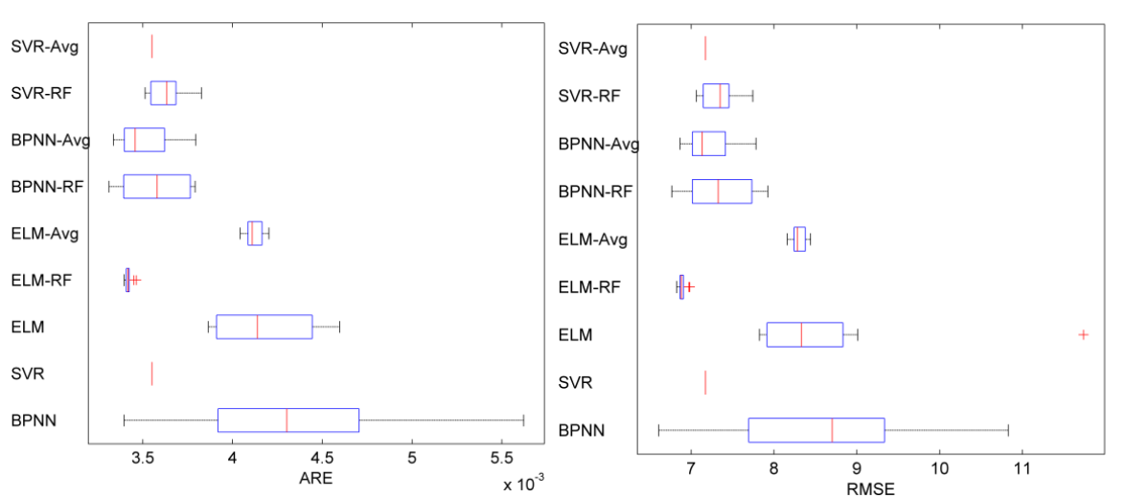
実験結果
FD001
The boxplots of ARE and RMSE of
different models on FD001 time series

Slide 26
数値実験
FD002
FD002
100個のエンジンにそれぞれついている21個のセンサの149個の時系列データ?
6つのレジームで構成されているデータ
1つ目のエンジンの3つ目のセンサの値のみを使用
冒頭104個を学習データ，残り41個をテストデータに使用
＝学習データ36個，テストデータ148個

Slide 27
数値実験
FD002
Multi-regime Approachの有無による比較
弱識別器の違い・集約手法の違いによる比較
無
BPNN
SVR
ELM
ELM-RF
ELM-Aｖｇ
有
M-BPNN
M-SVR
M-ELM
M-ELM-RF (提案手法)
M-ELM-Aｖｇ
弱識別器の違い
M-BPNN-RF
M-SVR-RF
集約手法の違い
M-BPNN-Avg
M-SVR-Avg

Slide 28
実験結果
FD002 equiprobability solution
 | ARE | RMSE | Variance(ARE) | Variance(RMSE) | Time
BPNN | 0.0843037 | 145.7774 | 1.3452e-4 | 337.2769 | 5.2619
SVR | 0.0709110 | 118.1823 | 2.1399e-34 | 8.9755e-28 | 0.0154
ELM | 0.0692168 | 113.4517 | 2.0400e-8 | 0.0942 | 0.0813
ELM-RF | 0.0809038 | 137.3910 | 2.7614e-6 | 7.7917 | 5.8147
ELM-Avg | 0.0691594 | 113.3563 | 3.2898e-9 | 0.0110 | 2.9714
M-ELM-RF | 0.0656726 | 104.5766 | 6.1912e-10 | 0.0011 | 31.6583
M-ELM-Avg | 0.0656563 | 104.6598 | 5.5704e-10 | 6.8274e-4 | 11.3034
M-ELM | 0.0656320 | 104.6325 | 2.5403e-8 | 0.0604 | 0.7864
M-BPNN | 0.0658146 | 104.7424 | 4.2184e-8 | 0.1366 | 20.3859
M-SVR | 0.0657790 | 104.6933 | 0 | 2.2439e-28 | 0.0905
M-BPNN-RF | 0.0657380 | 104.6542 | 5.3713e-10 | 0.0015 | 532.3274
M-BPNN-Avg | 0.0657961 | 104.7138 | 2.0936e-9 | 0.0038 | 510.5044
M-SVR-RF | 0.0656924 | 104.6310 | 1.3223e-10 | 7.4796e-05 | 15.6287
M-SVR-Avg | 0.0657790 | 104.6933 | 0 | 2.2439e-28 | 1.8314

Slide 29
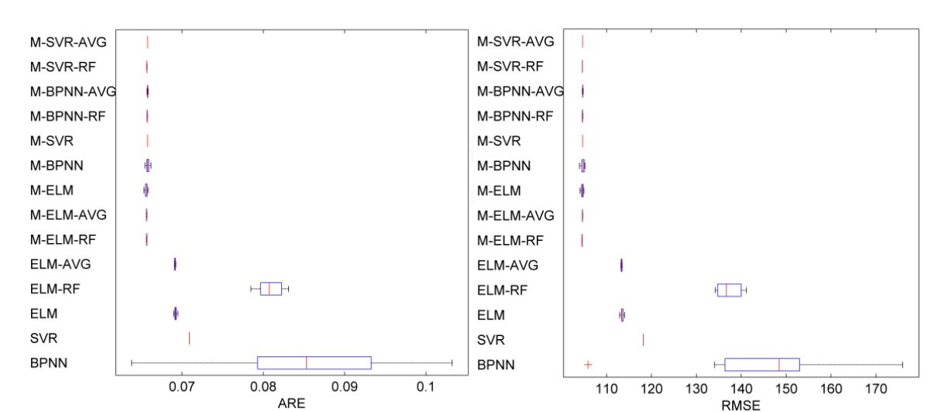
実験結果
FD002 equiprobability solution
The boxplots of different models on FD002
time series using equiprobability solution

Slide 30
実験結果
FD002 frequency-based solution
 | ARE | RMSE | Variance(ARE) | Variance(RMSE) | Time
BPNN | 0.0813371 | 140.4396 | 1.2436e-4 | 300.8341 | 6.8724
SVR | 0.0709110 | 118.1823 | 2.1399e-34 | 2.2439e-28 | 0.0195
ELM | 0.0690734 | 113.2175 | 4.4182e-8 | 0.1904 | 0.0793
ELM-RF | 0.0797046 | 135.9647 | 4.7736e-6 | 8.9508 | 5.5266
ELM-Avg | 0.0691220 | 113.2991 | 2.7676e-9 | 0.0093 | 2.5176
M-ELM-RF | 0.0645399 | 107.0605 | 1.2381e-9 | 0.0026 | 22.9991
M-ELM-Avg | 0.0645297 | 107.2143 | 6.2912e-10 | 0.0019 | 10.5084
M-ELM | 0.0645549 | 107.2683 | 1.1502e-8 | 0.0523 | 0.4895
M-BPNN | 0.0645763 | 107.1515 | 3.6288e-8 | 0.0680 | 18.3589
M-SVR | 0.0646630 | 107.1499 | 2.1399e-34 | 2.2439e-28 | 0.0680
M-BPNN-RF | 0.0646575 | 107.2086 | 4.8887e-9 | 0.0059 | 535.9200
M-BPNN-Avg | 0.0646577 | 107.1551 | 1.4182e-9 | 0.0055 | 512.9440
M-SVR-RF | 0.0646274 | 107.1552 | 6.7822e-11 | 1.3839e-4 | 12.8953
M-SVR-Avg | 0.0646630 | 107.1499 | 2.1399e-34 | 2.2439e-28 | 2.3476

Slide 31
数値実験
EGT time series
EGT time series
ノイズが含まれる1000個の時系列データ
1つのレジームで構成されているデータ
冒頭600個を学習データ，残り400個をテストデータに
使用 ＝ 学習データ596個，テストデータ396個

Slide 32
数値実験
EGT time series
一般的なモデルとの比較
BPNN
SVR
ELM
弱識別器の違い・集約手法の違いによる比較
弱識別器の違い
BPNN-RF
SVR-RF
ELM-RF
集約手法の違い
BPNN-Avg
SVR-Avg
ELM-Avg

Slide 33
実験結果
EGT time series
 | ARE | RMSE | Variance(ARE) | Variance(RMSE) | Time
BPNN | 0.0915 | 61.0572 | 0.0065 | 2.1941e+3 | 5.4391
SVR | 0.0624 | 45.6406 | 2.1399e-34 | 0 | 0.3803
ELM | 0.0556 | 41.0211 | 4.9901e-8 | 0.0440 | 0.3144
ELM-RF | 0.0529 | 39.3279 | 2.7037e-7 | 0.1549 | 9.0978
ELM-Avg | 0.0555 | 40.9085 | 8.7111e-9 | 0.0064 | 5.3478
BPNN-RF | 0.0436 | 32.9260 | 2.4227e-6 | 1.5559 | 1.5418e+3
BPNN-Avg | 0.0548 | 40.4280 | 6.0309e-5 | 24.3589 | 1.0693e+3
SVR-RF | 0.0625 | 45.6776 | 2.1290e-10 | 8.5843e-5 | 30.3161
SVR-Avg | 0.0624 | 45.6406 | 2.1399e-34 | 0 | 26.3014

Slide 34
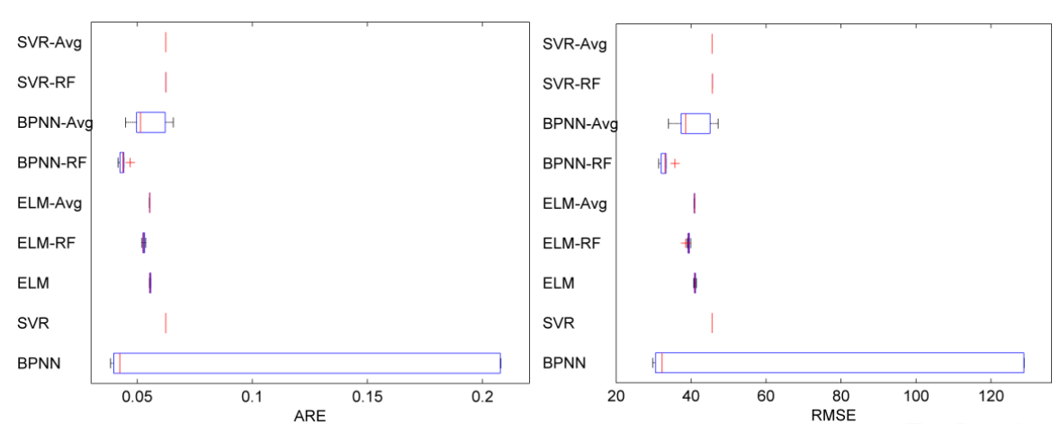
実験結果
EGT time series
The boxplots of ARE and RMSE of
different models on EGT time series

Slide 35
結論
時系列データにおいて，高い精度，安定した予測，効率的な予測を得るためのRF-based ELM ensemble modelを提案した．
ターボファンエンジン時系列の特定の特性に
基づいて，複数のレジームを持つ時系列データを扱うための， multi-regime approachを提案した．
提案したモデルは，ノイズが含まれる実測データに対してもよい性能を発揮した．

